Slide 1

Өзүңдү текшер

Slide 2
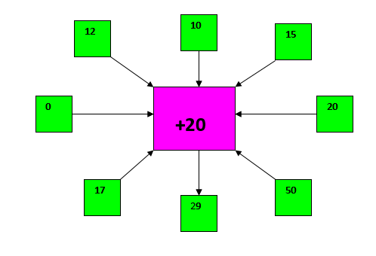

Slide 3

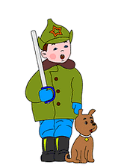
50-30; 70-67; 33+2; 91-90

